Slide 1
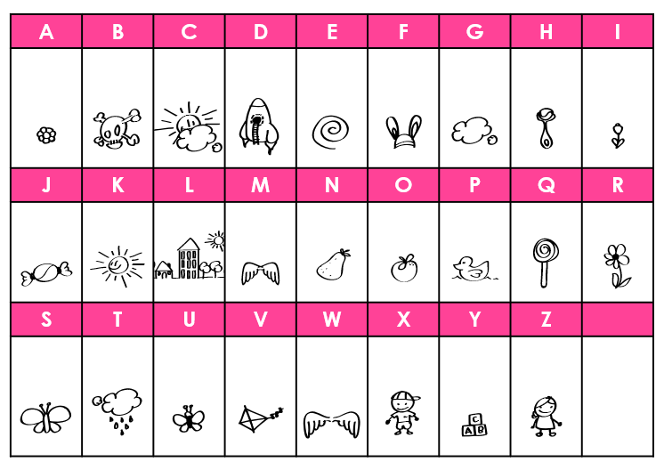
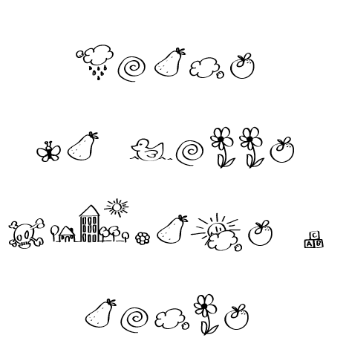
Para Empezar
Can you crack the code? Use the key to work out your answer.
© We Teach MFL

Slide 2
¿Qué te gusta hacer?
Lesson Objective: To say what you like and don’t like to do in your free time.
© We Teach MFL

Slide 3
Opinion Phrases
Listen, repeat and do the actions
Me gusta mucho
No me gusta
No me gusta nada
Me gusta
Notes:
Introduce each verb one at a time. Get them to repeat after you then ask them to write the English translation into the chatbox before moving onto the next picture.

Slide 4
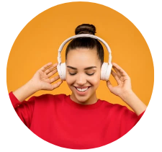
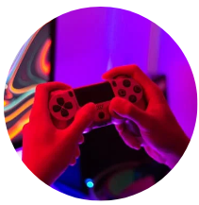
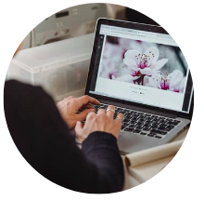
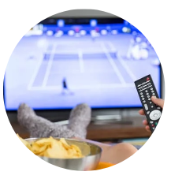
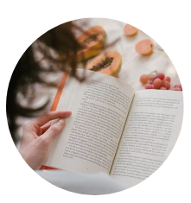
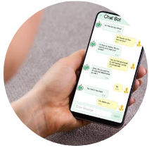
Me gusta ...
Listen and repeat after me
navegar por internet
chatear
escuchar música
jugar a los videojuegos
leer
ver la tele
salir con mis amigos
mandar SMS
Notes:
Introduce each verb one at a time. Get them to repeat after you then ask them to write the English translation into the chatbox before moving onto the next picture.

Slide 5
Me gusta ...
The picture will slowly be revealed. As soon as you know what it is, write the correct letter onto your mini whiteboard.
Navegar por internet
Chatear
Escuchar música
Jugar a los videjuegos
Leer
Ver la tele
Salir con mis amigos
Mandar SMS
© We Teach MFL

Slide 6
Me gusta ...
The picture will slowly be revealed. As soon as you know what it is, write the correct letter onto your mini whiteboard.
Navegar por internet
Chatear
Escuchar música
Jugar a los videjuegos
Leer
Ver la tele
Salir con mis amigos
Mandar SMS
© We Teach MFL

Slide 7
Me gusta ...
The picture will slowly be revealed. As soon as you know what it is, write the correct letter onto your mini whiteboard.
Navegar por internet
Chatear
Escuchar música
Jugar a los videjuegos
Leer
Ver la tele
Salir con mis amigos
Mandar SMS
© We Teach MFL

Slide 8
Me gusta ...
The picture will slowly be revealed. As soon as you know what it is, write the correct letter onto your mini whiteboard.
Navegar por internet
Chatear
Escuchar música
Jugar a los videjuegos
Leer
Ver la tele
Salir con mis amigos
Mandar SMS
© We Teach MFL

Slide 9
Me gusta ...
The picture will slowly be revealed. As soon as you know what it is, write the correct letter onto your mini whiteboard.
Navegar por internet
Chatear
Escuchar música
Jugar a los videjuegos
Leer
Ver la tele
Salir con mis amigos
Mandar SMS
© We Teach MFL

Slide 10
Me gusta ...
The picture will slowly be revealed. As soon as you know what it is, write the correct letter onto your mini whiteboard.
Navegar por internet
Chatear
Escuchar música
Jugar a los videjuegos
Leer
Ver la tele
Salir con mis amigos
Mandar SMS
© We Teach MFL

Slide 11
Me gusta ...
The picture will slowly be revealed. As soon as you know what it is, write the correct letter onto your mini whiteboard.
Navegar por internet
Chatear
Escuchar música
Jugar a los videjuegos
Leer
Ver la tele
Salir con mis amigos
Mandar SMS
© We Teach MFL

Slide 12
Me gusta ...
The picture will slowly be revealed. As soon as you know what it is, write the correct letter onto your mini whiteboard.
Navegar por internet
Chatear
Escuchar música
Jugar a los videjuegos
Leer
Ver la tele
Salir con mis amigos
Mandar SMS
© We Teach MFL

Slide 13
¡Escribimos!
Use the table to work out the sentence chains below
Me gusta mucho Me gusta No me gusta No me gusta nada | navegar por internet chatear escuchar música leer ver la tele salir con mis amigos mandar SMS | porque es | interesante divertido estúpido aburrido
E.g. M G E M P E D – Me gusta escuchar música porque es divertido.
N M G N V L T P E A
M G M S C M A P E I
N M G N P I P E E
M G L P E D
Extension
Translate the sentences into English
No me gusta nada ver la tele porque es aburrido.
Me gusta mucho salir con mis amigos porque es interesante.
No me gusta navegar por internet porque es estúpido.
Me gusta leer porque es divertido.
© We Teach MFL

Slide 14
Trapdoor
Alejandro
Isham
Yasmina
Málaga
Valencia
Madrid
un gato rojo
un pez azul
una serpiente verde
Hola, me llamo
y vivo en
Tengo
En mi tiempo
escuchar música
leer
salir con mis amigos
es divertido
no es aburrido
es interesante
libre me gusta
porque
Sin embargo, no me
ver la tele
mandar SMS
jugar a los videojuegos
mi hermano
mis amigos
mi madre
gusta
con

Slide 15
Listening Bingo
Select 6 numbers from 1 - 12. I will read the German translations of the sentences below at random. If you have the number I read on , cross it off. The winner is the first to cross out all of their numbers.
I like to surf the net
I really don’t like to read
I really like to watch TV
I don’t like to listen to music
I really like to chat
I like to go out with my friends
I don’t like to send texts
I really don’t like to play videogames
I don’t like to watch TV
I really don’t like to surf the net
I really like to read
I like to listen to music
© We Teach MFL

